Slide 1
Verwertung von Schutzrechten:
Eigene Nutzung, Lizenzvergabe oder Verkauf
Dr. Hartwig von Bülow
Handwerkskammer für
München und Oberbayern

Slide 2
Möglichkeiten ein Schutzrecht zu nutzen
Schutz vor Nachahmung bei eigener Herstellung/Vertrieb
Gutes Marketinginstrument:
  Produkt „zum Patent angemeldet/Gebrauchsmuster eingetragen“
  (möglich nachdem Patentanmeldung offengelegt / Gebrauchsmuster eingetragen)
  Zahl der Patentanmeldungen: Werbung für das Unternehmen
Verbessert Position gegenüber Mitbewerbern: Möglichkeit sich gegenseitig Lizenzen einzuräumen
Vermarktung über Lizenzvergabe / Patentverkauf

Slide 3
Vermarktung über Lizenzvergabe oder Verkauf
Vorteile
  Keine eigene Produktion notwendig
  Es muss kein eigener Vertriebsweg aufgebaut werden
  Sie erreichen Märkte, zu denen Sie keinen branchenspezifischen oder regionalen Zugang haben
Probleme
  Wie ich finde den richtigen Lizenznehmer oder Käufer?
  Wie kann ich mit diesem als ebenbürtiger Partner verhandeln?
  Wie sieht so ein Lizenzvertrag aus?
  Nur wenige Patente werden tatsächlich über Lizenzen genutzt.
  Die Suche nach dem richtigen Partner erfordert Zeit und Mühe.

Slide 4
Bevor Sie auf die Suche gehen
Patentrecherche: liefert auch Hinweise auf potentielle Lizenznehmer
Marktrecherche: Welches Potential hat Ihre Erfindung?
  Welche Vorteile hat Ihr Produkt (Alleinstellungsmerkmale)?
  Welche Anwendungen und Märkte kommen in Frage?
  Welche Firmen sind in diesem Märkten zu Hause?
  Wie viel Geld verdienen diese Firmen mit vergleichbaren Produkten?
  Wie viel Geld könnten Sie mit einer Lizenzvergabe erzielen?
Schützen Sie Ihre Idee / Erfindung
am besten (aber relativ teuer): professionelle Patent-Anmeldung (D reicht zunächst)
zur Not: eigene „provisorische Anmeldung“(Problem: Gefahr einer fehlerhaften Anmeldung, die spätere bessere Anmeldungen blockiert) oder „Null-Euro“-Anmeldung
Falls keine Schutzrechte möglich: Vertraulichkeitsvereinbarung vor Gesprächen

Slide 5
Wie finde ich den Lizenznehmer / Verwertungspartner ?
Falls kostengünstig selbst möglich: Funktionsmuster zur Demonstration
Kurzdarstellung für Produkt erstellen: Kurzbeschreibung mit Bild, Alleinstellungs-merkmal, Kundennutzen, Produktnutzen, eigene Patente/Patentanmeldungen und Veröffentlichungen zitieren
Liste von 10 bis 20 potentiellen Lizenznehmern erstellen: z. B. Marktführer oder Firmen, die für einen Markteintritt die passenden Vertriebswege und Produkte besitzen
Wer sind dort die richtigen Ansprechpartner: Geschäftsführer, bei großen Unternehmen: Leiter der Patentabteilung, möglicherweise Entwicklungsleiter / Meister (Gefahr der Ablehnung weil „not invented here“)
Gibt es persönliche Kontakte? Kann man diese nutzen?
Wenn möglich telefonische Kontaktaufnahme: kurze Vorstellung des Anliegens, Zusendung der Kurzdarstellung ankündigen
Kurzdarstellung zusenden und telefonisch nachfassen
⇨ Viel „Klinkenputzen“ erforderlich

Slide 6
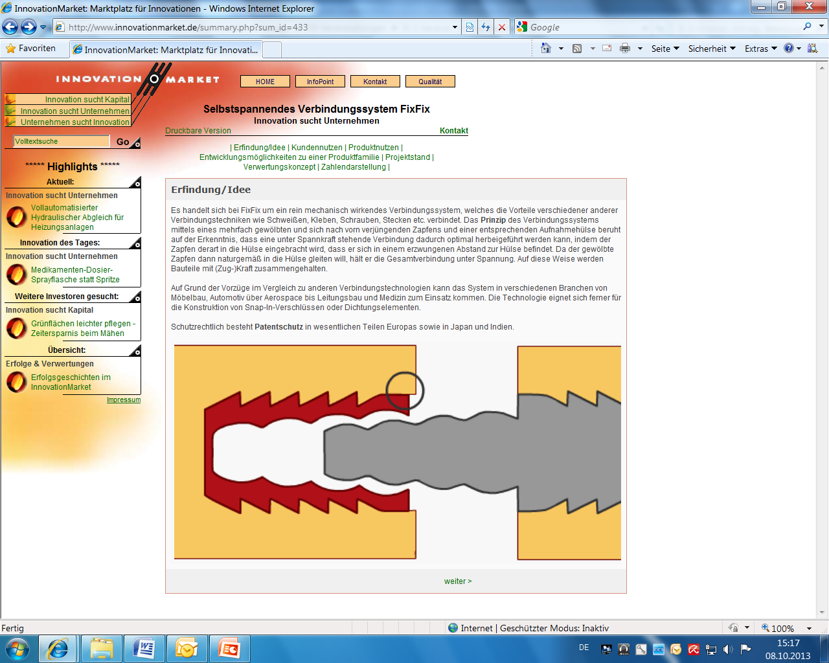
Wie kann ein potentieller Lizenznehmer mich finden?
Eintragung der Kurzdarstellung in einer Verwertungsdatenbank:
SIGNO-Partner: www.innovationmarket.de
recht passive Vorgehensweise

Slide 7
Wie verhandeln?
falls Schutzrechte noch nicht angemeldet oder offen gelegt sind: Vertraulichkeitsvereinbarung unterzeichen lassen
falls möglich: sich vor dem Gespräch über eigene Mindestforderungen und Ziele klar werden
nicht unnötig über technische Details der Erfindung sprechen
„Win-Win-Situation“ anstreben: einseitig günstige Lizenzkonditionen erschweren die Verhandlung und führen auch nach dem Abschluss noch zu Ärger
offen über folgende Punkte sprechen: Zweck der Lizenznahme, erhoffter Umsatz des Lizenznehmers (wichtig für Festlegung der Mindestlizenzgebühr und Stücklizenzhöhe)

Slide 8
Checkliste für eine Lizenzvereinbarung
Großer Gestaltungsraum für Lizenzvereinbarungen, folgende Punkte berücksichtigen:
Lizenzart: ausschließlich, alleinig (Lizenzgeber darf eigenes Schutzrecht selbst nutzen) oder nicht-ausschließlich (Möglichkeit weitere Lizenzen zu vergeben)
sachliches Lizenzbereich: Lizenz kann auf bestimmte, für den Lizenznehmer relevante Anwendungen beschränkt werden (z. B. Bremsbelag nur für Anwendung im Flugzeug)
geographischer Lizenzbereich: Lizenzen können für alle oder nur für einen Teil der Länder vergeben werden, in denen Schutzrechte existieren
eventuell Einstandsgebühr: Möglichkeit eine einmalige Summe zu vereinbaren
Umsatz-/Stücklizenz: bestimmter Prozentsatz des Nettoverkaufserlöses des Lizenzgegenstandes (wichtig: Bezugsgröße für diesen Prozentsatz gut und eindeutig definieren, z B. Bremssystem, in dem der Bremsbelag verwendet wird)
Mindestlizenzgebühr pro Jahr: sehr wichtig bei exklusiven Lizenzverträgen!
Know-How und Dienstleistungen des Lizenzgebers: Umfang/Vergütung ggf. vereinbaren
Dauer des Vertrag: z.B. solange eines der lizenzierten Schutzrechte noch existiert

Slide 9
Der Wert Ihres Patents
Es gibt keine (unumstrittene) Formel für die Höhe der Lizenzen.
Bisherige Kosten des Lizenzgebers für Patent und Entwicklung sind allenfalls ein Mittel zur psychologischen Verhandlungsführung
Der Wert orientiert sich an:
  Wertsteigerung, die ein Produkt durch die Erfindung hat
  Andere „Geldwerte Vorteile“ des Lizenznehmers gegenüber Mitbewerbern
  Kosten des Lizenznehmer zur Weiterentwicklung und Markteinführung
  Risiko des Lizenznehmer, ob Markteinführung des lizenzierten Produkts erfolgreich
Typische Stücklizenzgebühren liegen bei ca. 5%, können aber auch deutlich nach unten und oben abweichen
⇨ Bleiben Sie bei Ihren Lizenzforderungen realistisch!

Slide 10
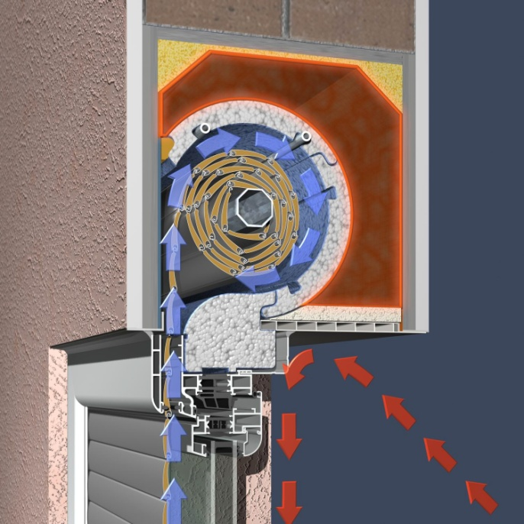
Rollladenisolierung (Klappex Fenster GmbH)
Schutzrechtinhaber:
Hersteller von Fenstern
Erfindung: Isolierung für Rollladenkästen, die leicht auch nachträglich eingebaut werden kann
Anmeldestrategie:
Zunächst Gebrauchsmuster und
danach innerhalb Prioritätsfrist Patentanmeldung
Lizenzvertrag mit führendem Hersteller/Vertreiber von Rollläden

Slide 11
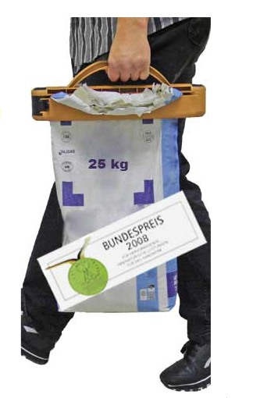


Ecker´s Tragfix®
Erfindung: Vorrichtung zum verschließen und umhertragen von Säcken (Zement, Katzenstreu, u. v. a.)
Erfinder: Martin Ecker, Dachspengler und Bautenschützer
Entstehung der Idee: Ärger über Säcke mit Baustoff, die feucht wurden und verklumpten
Schutzrechte: Patent, Markenname, Geschmacksmuster
Vertrieb: ursprünglich Lizenzverträge geplant, dann aber zunächst Vertrieb mit Partnern, inzwischen auch Lizenzvereinbarungen im Ausland (USA/Australien)
Weihnachtgrüße mit Ecker´s Tragfix – originelles Marketing
Marke in den USA

Slide 12
Zusammenfassung
Es ist ein langer Weg von der Idee bis zu möglichen Lizenzeinnahmen
Machbarkeit und Patentierbarkeit prüfen
Werden Sie sich über die Kosten der Anmeldung und Lizenzvergabe bewusst
Schätzen Sie mögliche Lizenzeinnahmen realistisch (= konservativ) ab
Nutzen Sie Förderprogramme (SIGNO-KMU-Patentaktion)
Melden Sie die Erfindung zunächst nur da wo nötig zum Patent an (i. a.: Deutschland)
Setzen Sie nach dem Anmeldetag engagiert Ihre Verwertungsstrategie um.
⇨ Viel Erfolg bei der Verwertung

Slide 13
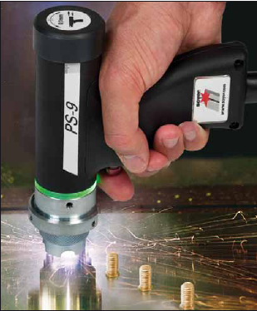
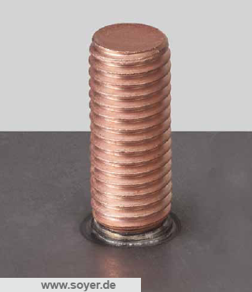
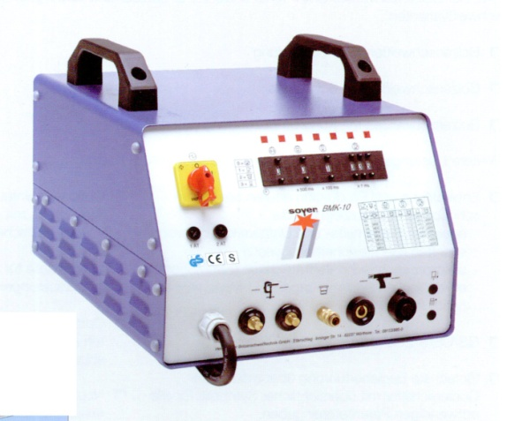
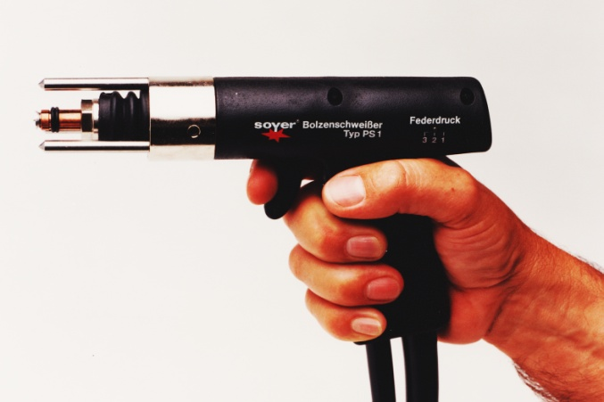
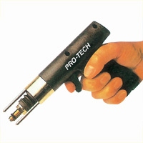
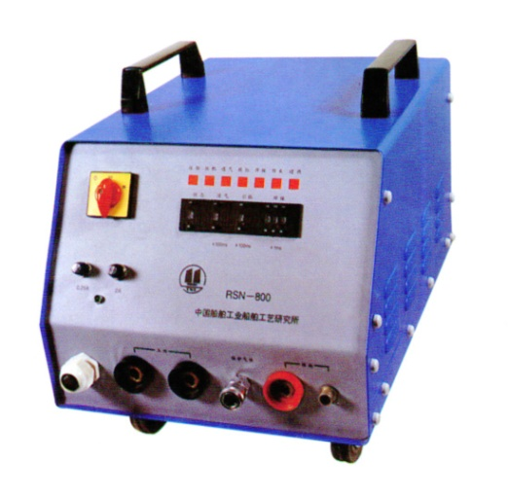
Bolzenschweißgerät
(Heinz Soyer Bolzenschweißtechnik GmbH)
Viele Patente – weltweiter Schutz aber zu teuer
Original
Soyer Inverterstromquelle und Bolzenschweisspistole
Kopie aus Korea
Selbst die Hand des Firmenchefs
Heinz Soyer senior wird kopiert
Neue Form der „sklavischen Kopie“?
Schutz des geistigen Eigentums in Asien zum Teil schwierig

Slide 14
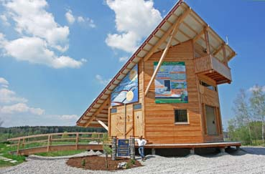
Elektro Guggenmos GmbH
Entwicklung- und Demonstrationszentrum für Erneuerbare Energien
Drehbares 5-stöckiges Haus mit Photovoltaikanlage
Pflanzenölpresse,
Pflanzenöl-BHKW
Wärmepumpen
Wasserkraftwerk u. v. a.
Inhaber von Patenten, aber Erfolg am größten, wo er keine Patente hat (viel Aufwand, hohe Kosten)
Kostenpflichtige Gruppenführungen
Innovation und Technologietransfer auch ohne Patente und Lizenzen

